Slide 1
Utveckling av nettoplaceringen av pensionstillgångarna

Slide 2
Enligt arbetspensionsanstalternas uppgick placeringstillgångarna den 31.3.2023 till circa 240 miljarder euro, vilket avviker med cirka en miljard från delårsrapport uppgick . Orsaken ligger i skillnader inom statistikföringsprocessen.

Slide 3
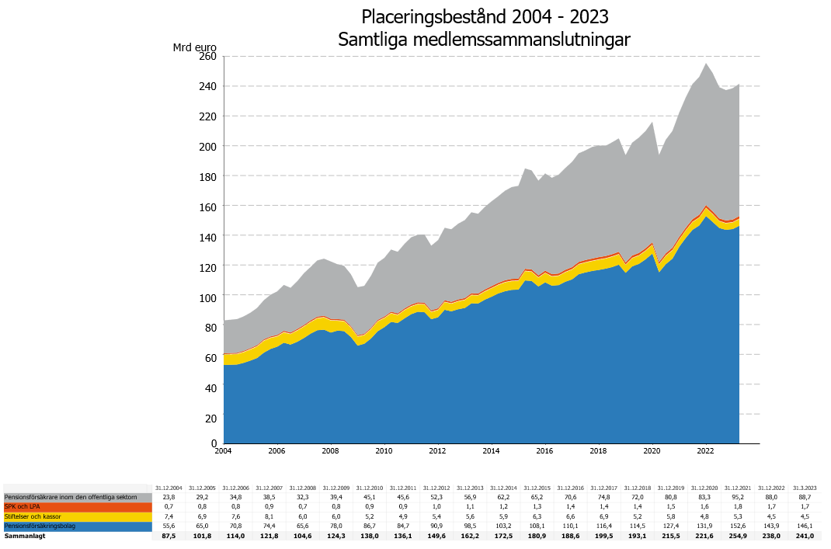

Slide 4
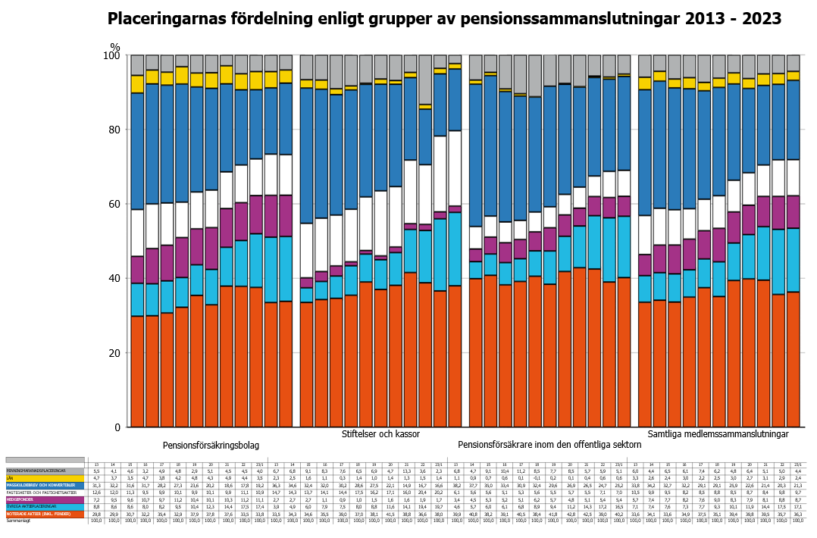

Slide 5
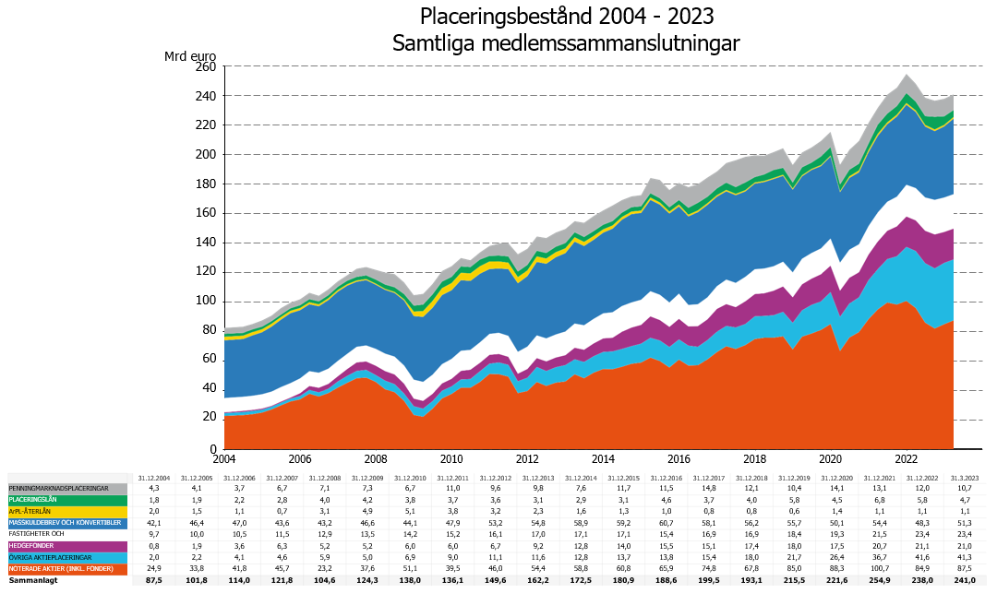

Slide 6
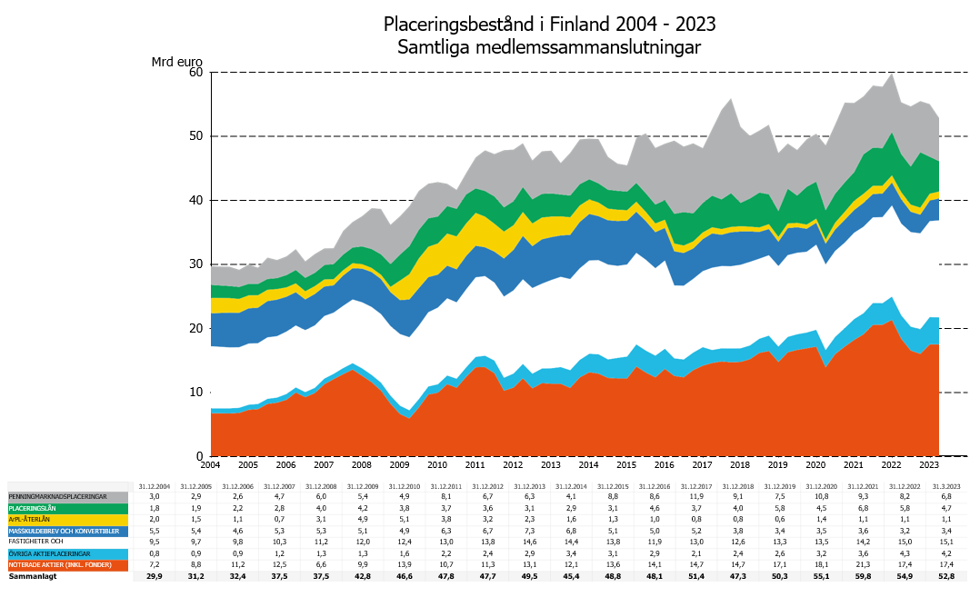

Slide 7
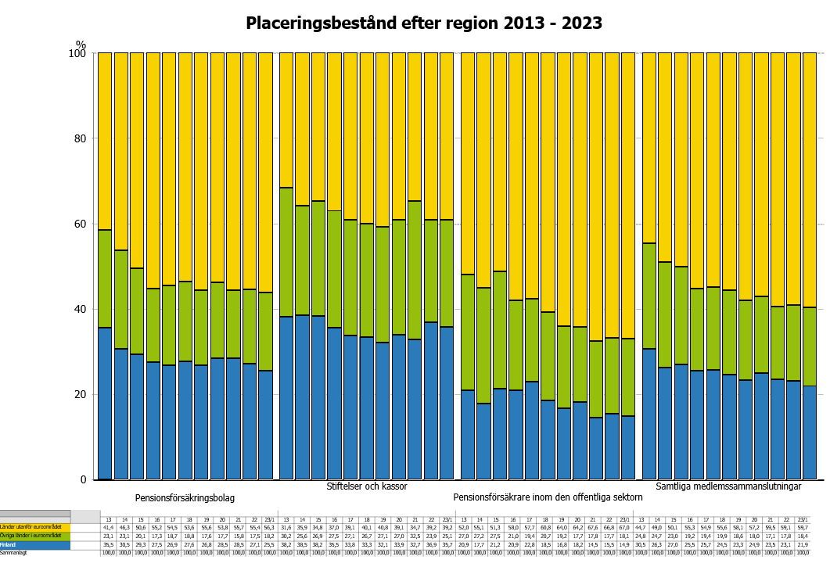

Slide 8
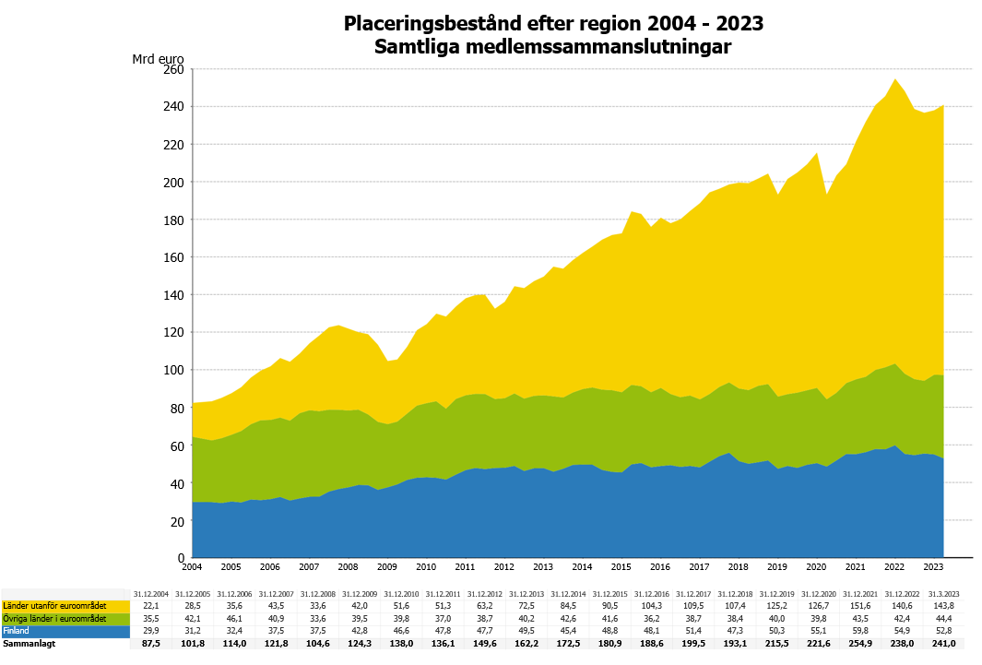

Slide 9
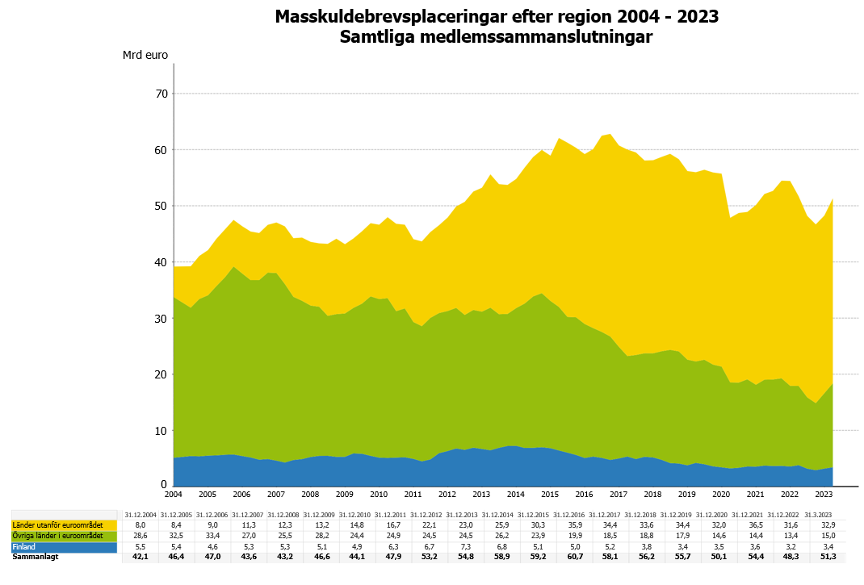

Slide 10
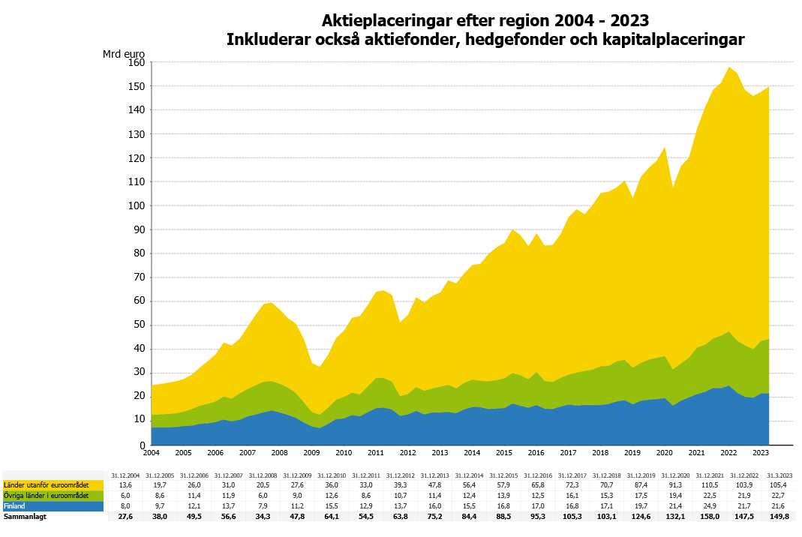

Slide 11
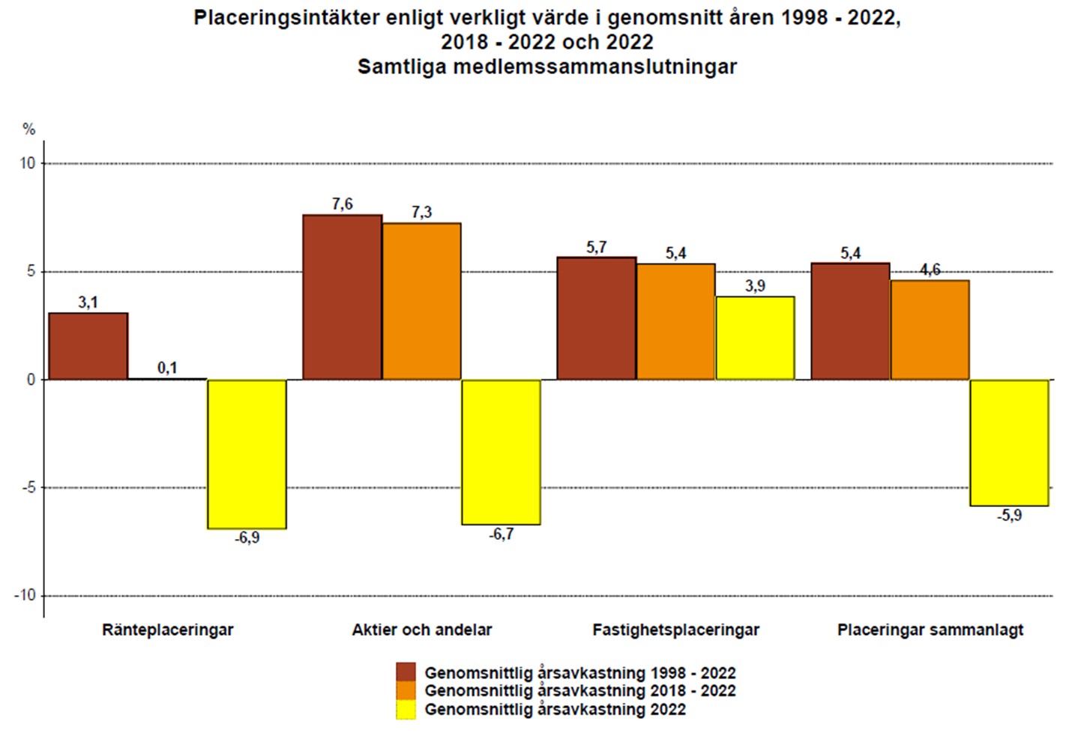

Slide 12
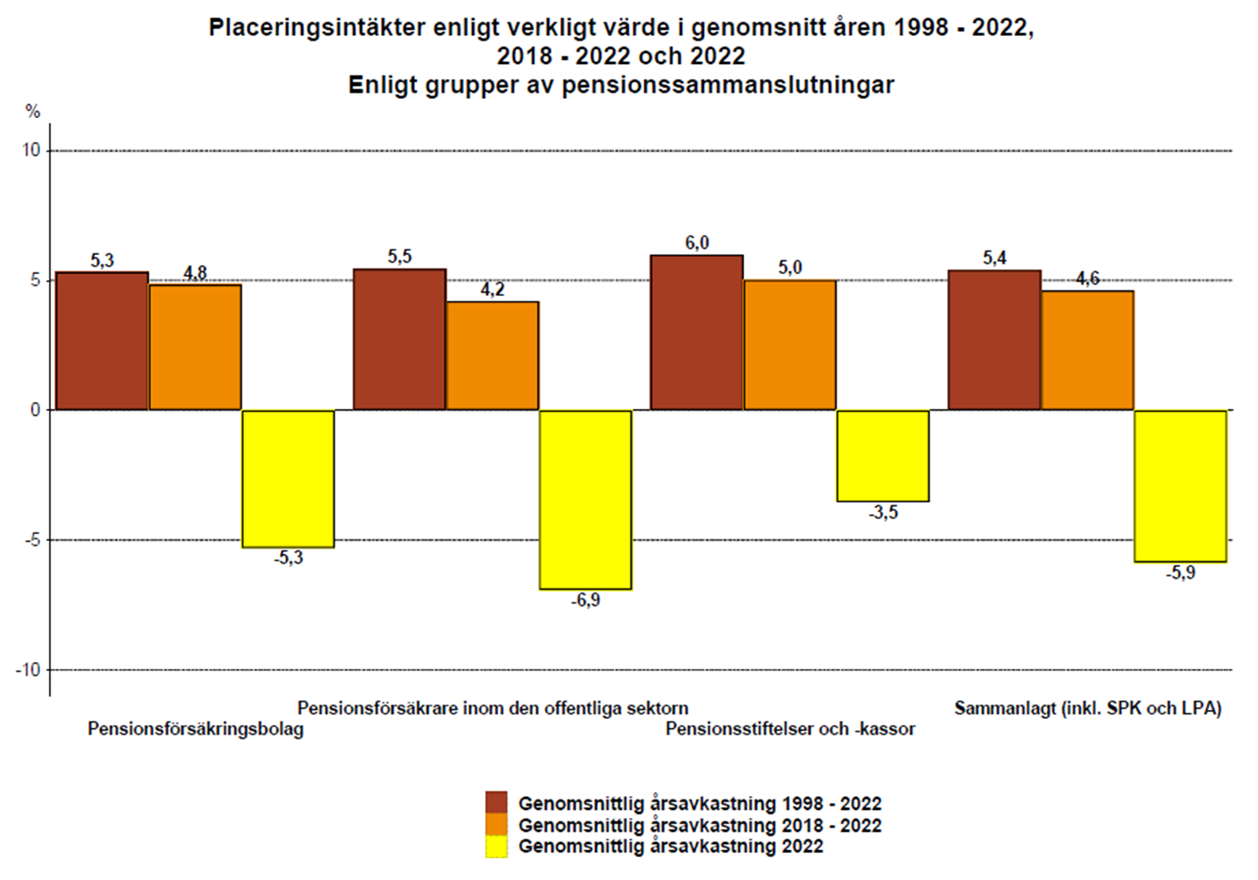

Slide 13
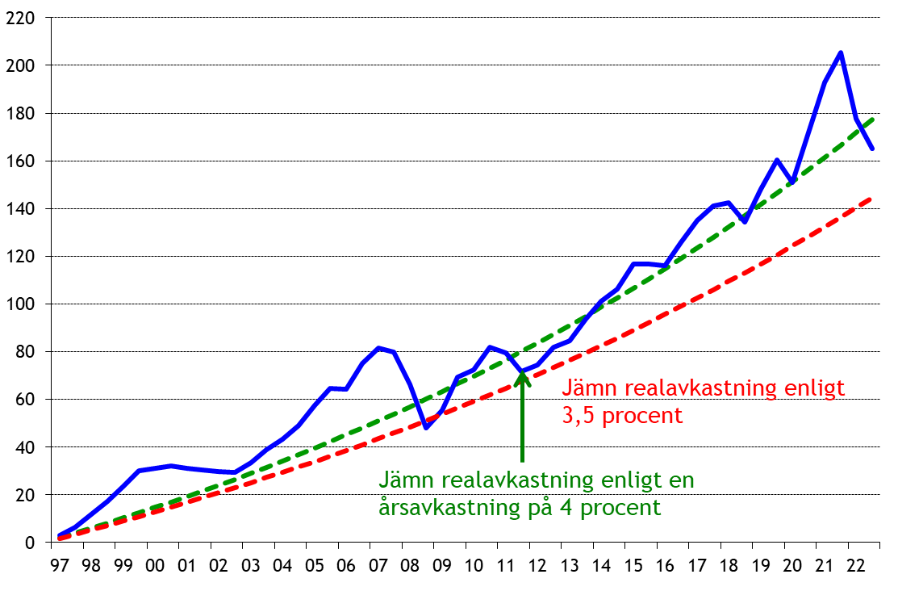
Realavkastning på arbetspensionsplaceringarna inom den privata sektorn åren 1997-2022, procent av sysselsatt kapital

Slide 14
Statistikreformens inverkan på placeringsstatistiken
Vissa fondandelar som tidigare klassificerats under placeringar i aktiefonder ingår nu under blandfonder i den rapportering som togs i bruk år 2016.
Rapporteringen preciserades bland annat i fråga om ställda och mottagna kontantsäkerheter i anslutning till derivat samt fordringar och skulder som gäller köpesumma i anslutning till placeringar.
I Statistikcentralens nya datainsamling om arbetspensionsanstalternas tillgångar insamlas uppgifter om företagsgruppens externa och interna utlåning, där den interna utlåningen omfattar all utlåning till pensionsförsäkrarens egna bolag inklusive egna fastighetsbolag. I statistikrapporten avskiljs således inte direkt hur stor andel av den interna utlåningen som riktar sig till egna fastighetsbolag. I och med den nya rapporteringen har all utlåning, såväl intern som extern, inkluderats i placeringslånen, vilket innebär att fastighetsplaceringarna minskat medan placeringslånens andel ökat med samma summa. Denna klassificeringsändring har sålunda ingen inverkan på de totala placeringstillgångarna, eftersom posten endast överförts från en placeringskategori till en annan.
Dessutom ingår fondandelar som tidigare klassificerats under placeringar i aktiefonder nu under blandfonder i den rapportering som togs i bruk år 2016. Det har emellertid ingen inverkan på de totala tillgångarna.
Behandlingen av rapporteringen av nettovärdet av kontraktsstocken avseende derivat har också preciserats.
Statistikcentralens anvisningar för datainsamlingen om arbetspensionsanstalternas tillgångar http://www.stat.fi/keruu/telq/ohjeet_sv.html.

